Slide 1
Escuela Normal de Educación Preescolar
Licenciatura en educación preescolar
Sexto Semestre
Docente: SILVIA BANDA SERVIN
Curso: Creación Literaria
UNIDAD 1 DISCURSOS LITERARIOS EN LA NIÑEZ.
Competencias de la unidad de Aprendizaje:
Detecta los procesos de aprendizaje de sus alumnos para favorecer su desarrollo cognitivo y socioemocional.
Integra recursos de la investigación educativa para enriquecer su práctica profesional, expresando su interés por el conocimiento, la ciencia y la mejora de la educación.
Equipo:
Danna Sophia Rangel Ibarra
Jessica Paola Saucedo Gonzalez
Creación de texto multimodal realizado en clase.

Slide 2
Retahílas
En la literatura popular infantil, el término retahíla se suele usar para denominar ciertos juegos de palabras, juegos sonoros y rítmicos, juegos, con o sin sentido, juegos con mensajes especiales, valores, etc.
—

Slide 3
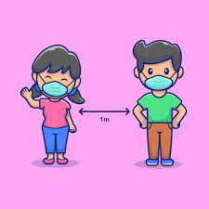
RETAHÍLA
El compañero Dante usa sanitizante
el compañero Juan gel antibacterial
el amigo Toño saluda con el puño
y yo con mi distancia llegó hasta mi butaca
CANCION: https://youtu.be/asg043Yo6ns
https://drive.google.com/file/d/1tjiXcWL5keFAMB15KoDQw7ibLRepJoFC/view?usp=drivesdk
Video

Slide 4
Multimodal

Slide 5
LINK DEL VIDEO EN CASO DE NO PODER VERSE EN LA PRESENTACION:
https://drive.google.com/file/d/1tjiXcWL5keFAMB15KoDQw7ibLRepJoFC/view?usp=drivesdk

